Slide 1

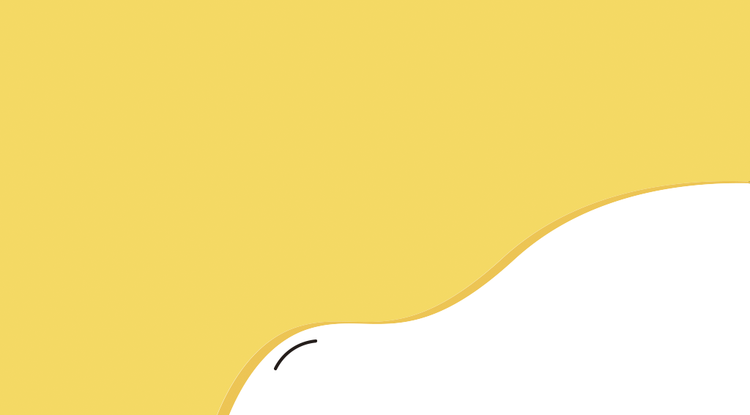


Toán
Trang 54, 55
GV:…

Slide 2

Toán
Thực hành vẽ
hình chữ nhật, hình vuông

Slide 3
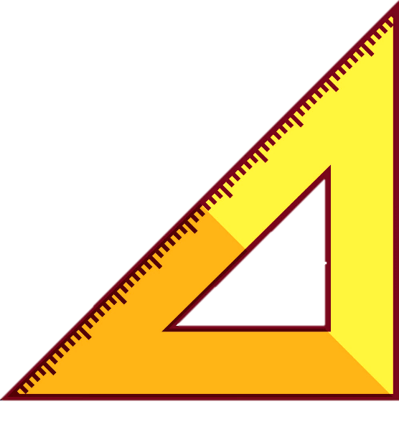
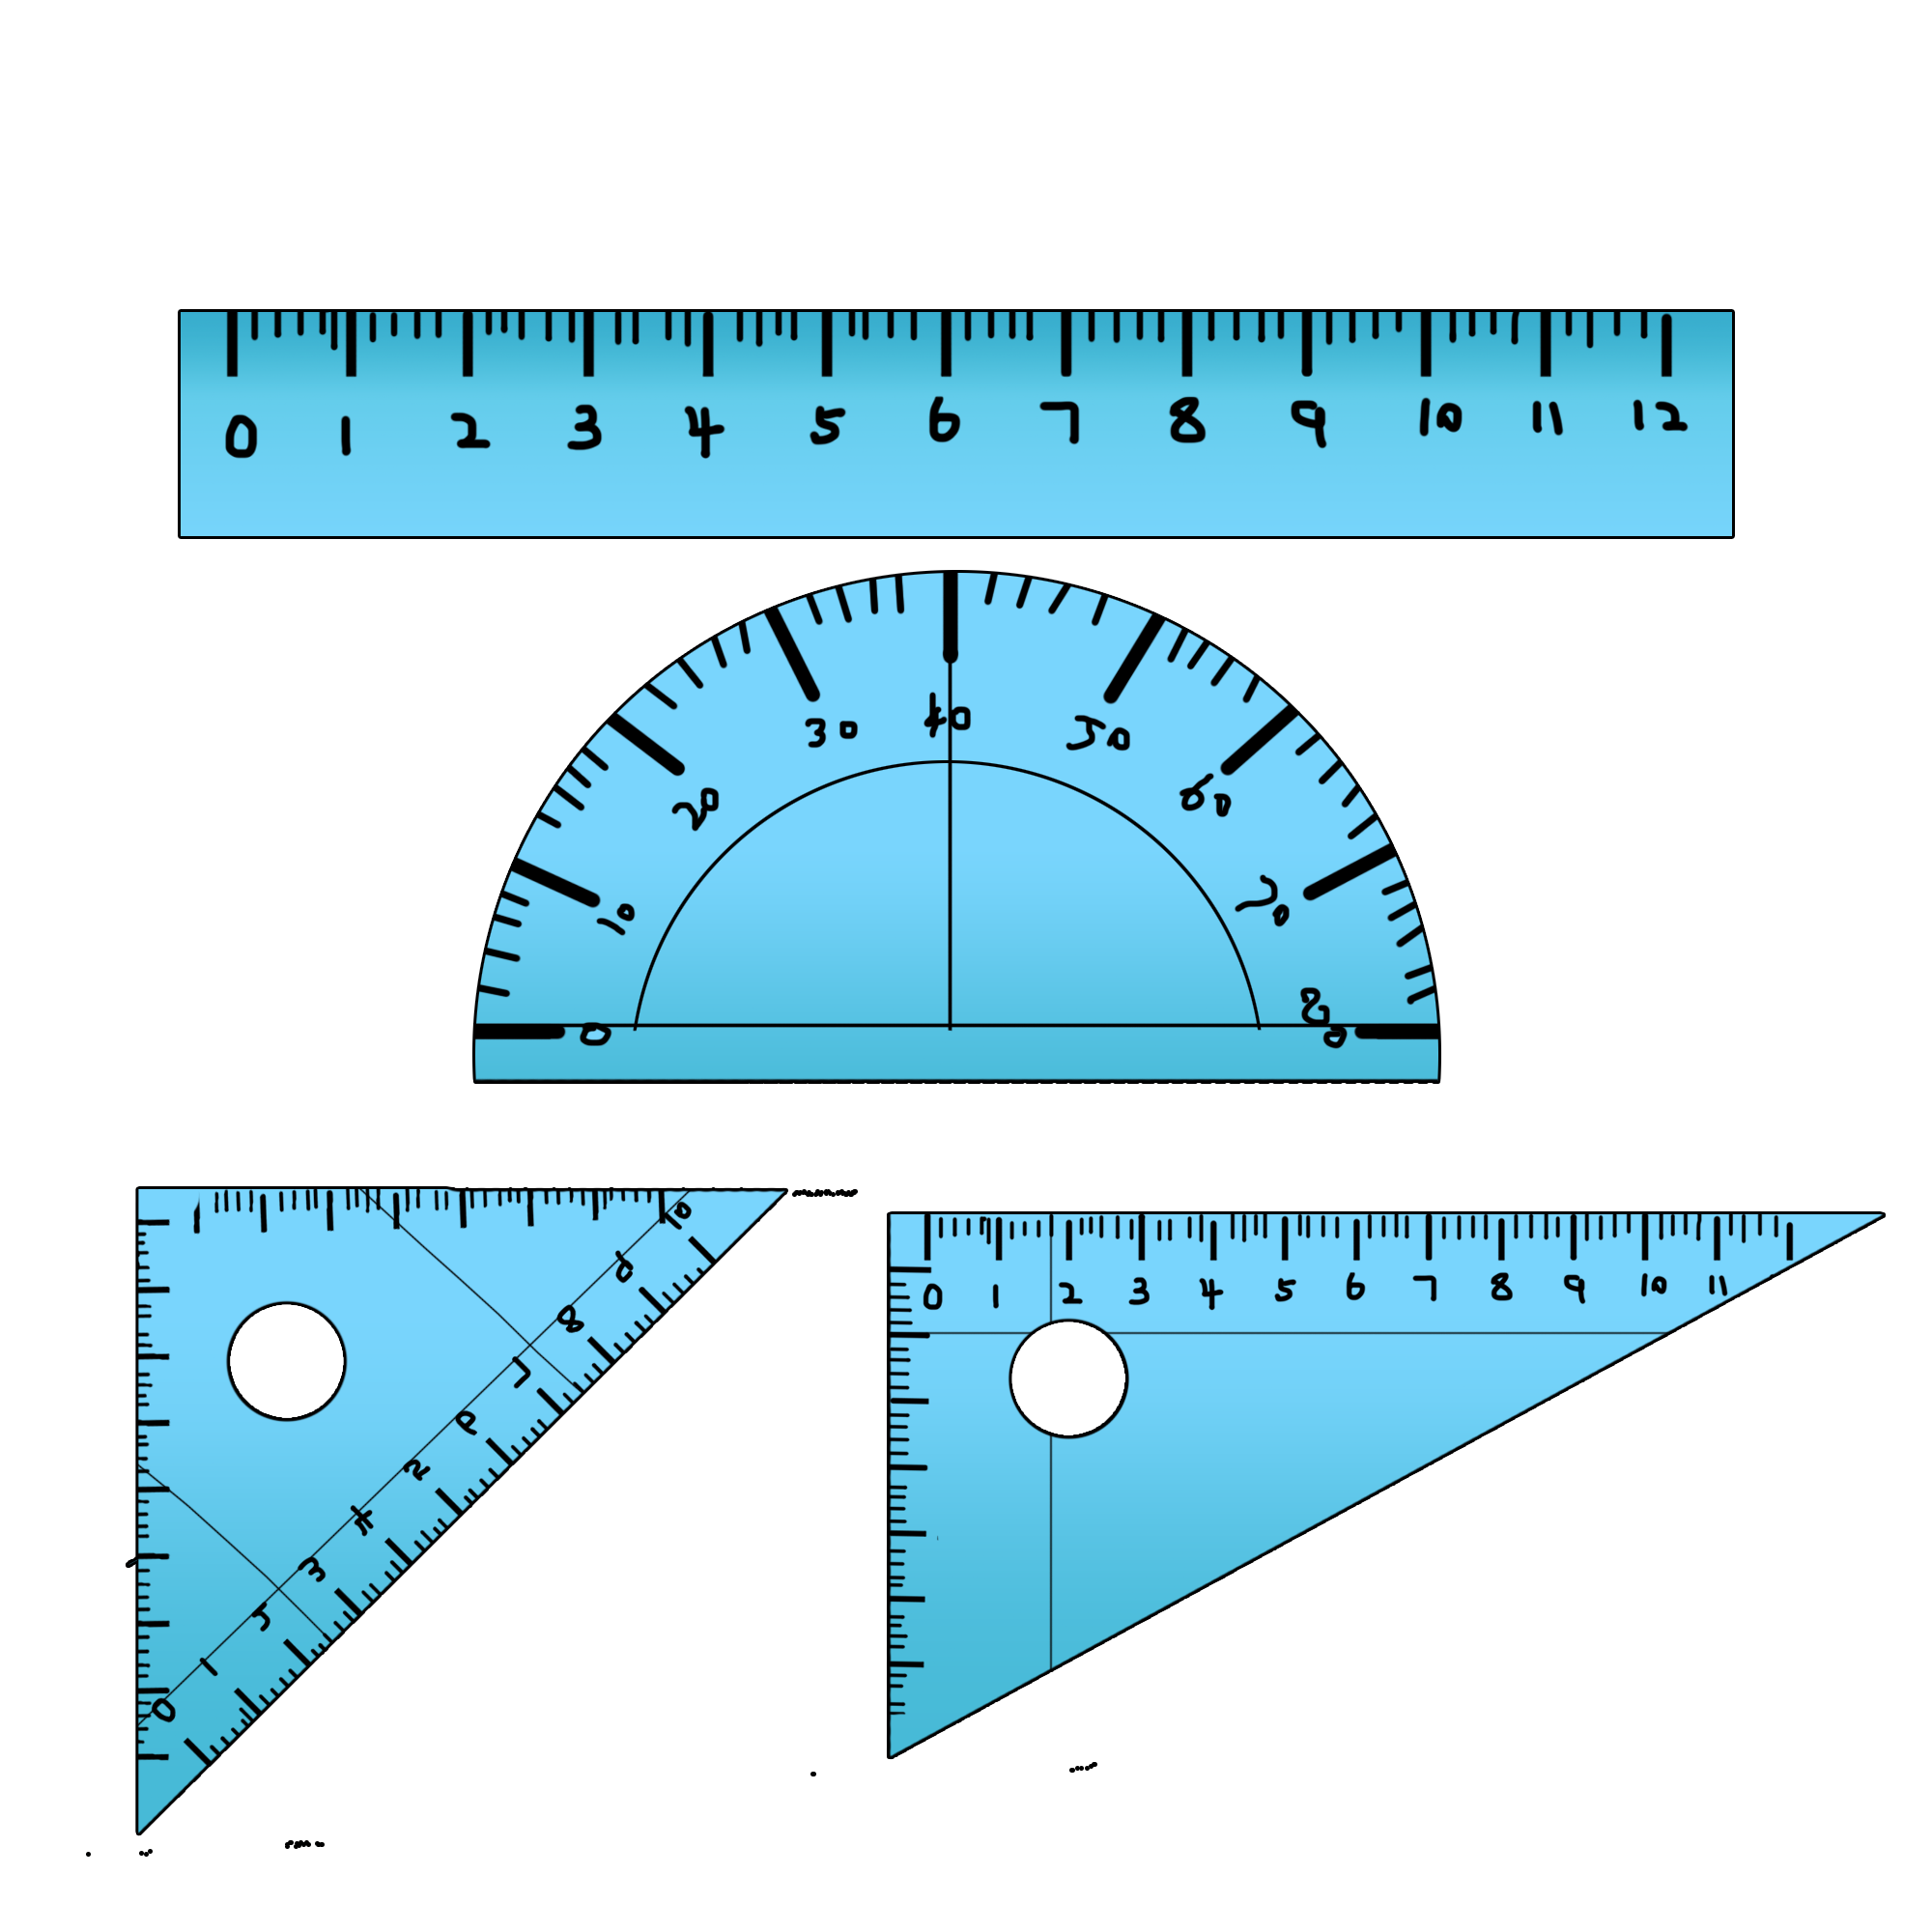

- Sử dụng thước kẻ và ê ke để vẽ được một hình chữ nhật biết độ dài hai cạnh cho trước.
hình chữ nhật
thước kẻ
ê ke
- Sử dụng thước kẻ và ê ke để vẽ được một hình vuông biết độ dài một cạnh cho trước.
hình vuông

Slide 4


Toán
Thực hành vẽ
hình chữ nhật

Slide 5

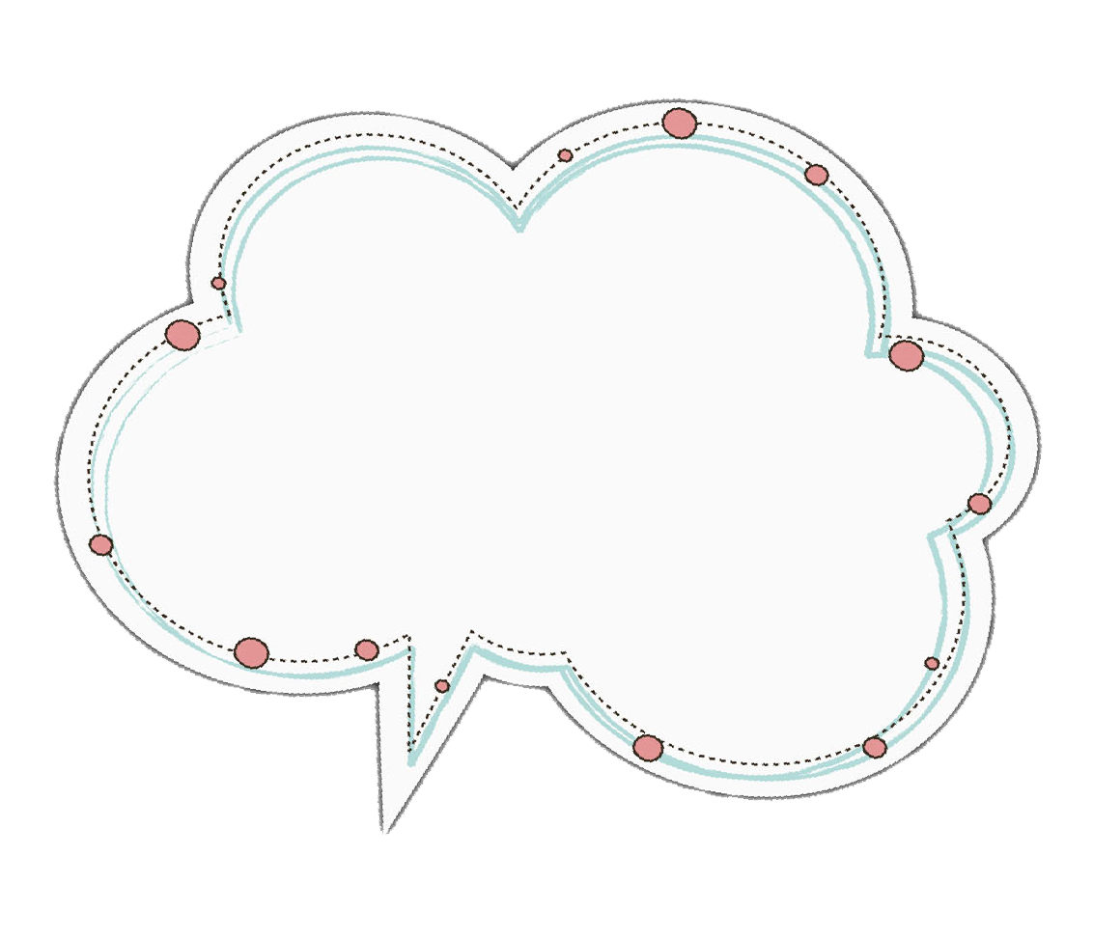


1
Vẽ hình chữ nhật
Vẽ hình chữ nhật có:
chiều dài 4 cm
chiều rộng 2 cm

Slide 6

Vẽ hình chữ nhật có chiều dài 6 cm, chiều rộng 3 cm
1
Vẽ đoạn thẳng thứ nhất dài 6 cm.
6 cm

Slide 7
Vẽ hình chữ nhật có chiều dài 6 cm, chiều rộng 3 cm
Vẽ đoạn thẳng thứ hai có số đo 3 cm vuông góc với đoạn thẳng thứ nhất.
2
3 cm
6 cm

Slide 8
Vẽ hình chữ nhật có chiều dài 6 cm, chiều rộng 3 cm
Vẽ đoạn thẳng thứ ba có số đo 3 cm vuông góc với đoạn thẳng thứ nhất.
3
3 cm
3 cm
6 cm

Slide 9
Vẽ hình chữ nhật có chiều dài 6 cm, chiều rộng 3 cm
4
Nối hai điểm còn lại với nhau.
6 cm
A
B
3 cm
3 cm
Đặt tên hình chữ nhật là hình ABCD
D
C
6 cm

Slide 10


Vẽ hình chữ nhật
Vẽ đoạn thẳng thứ nhất dài 6 cm.
1
6 cm
Vẽ đoạn thẳng thứ hai có số đo 3 cm vuông góc với đoạn thẳng thứ nhất.
A
B
2
3 cm
3 cm
Vẽ đoạn thẳng thứ ba có số đo 3 cm vuông góc với đoạn thẳng thứ nhất.
D
C
3
6 cm
4
Nối hai điểm còn lại với nhau.

Slide 11

Các bước vẽ hình chữ nhật:

Slide 12




Vẽ cạnh chiều dài (hoặc cạnh chiều rộng) thứ nhất của hình chữ nhật theo số đo của đề bài.
Bước 1
Vẽ cạnh góc vuông thứ nhất của hình chữ nhật, lấy số đo theo đề bài.
Bước 2
Vẽ cạnh góc vuông thứ hai của hình chữ nhật, lấy số đo theo đề bài.
Bước 3
Bước 4
Nối hai đầu còn lại của hai cạnh góc vuông vừa vẽ ta được hình chữ nhật.

Slide 13

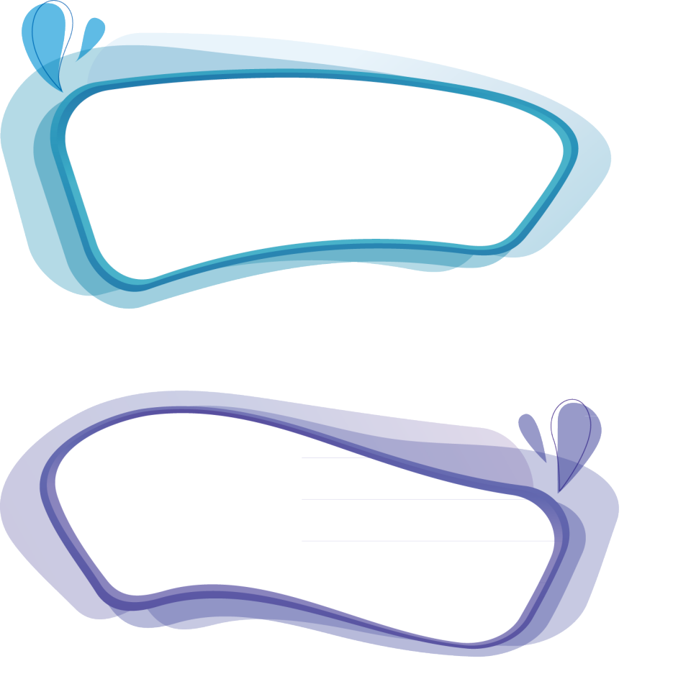

Bài tập thực hành
5 cm
M
N
Bài 1:
3 cm
3 cm
Hãy vẽ hình chữ nhật có chiều dài 5 cm, chiều rộng 3 cm.
Q
P
5 cm
- Ta có thể đặt tên hình chữ nhật MNPQ.
- Hình chữ nhật MNPQ có chiều dài 5 cm, chiều rộng 3 cm.

Slide 14

Toán
Thực hành vẽ
hình vuông

Slide 15

2
Vẽ hình vuông
Tìm điểm giống và khác nhau giữa hình chữ nhật và hình vuông?

Slide 16
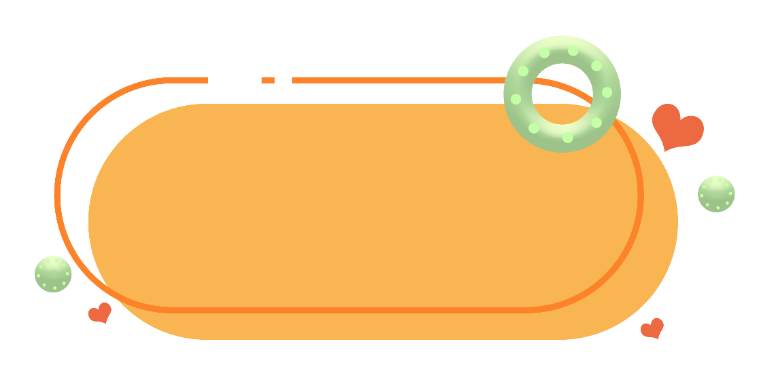


GIỐNG NHAU
KHÁC NHAU
Hình chữ nhật: hai cặp cạnh đối diện bằng nhau.
Hình vuông: cả 4 cạnh bằng nhau.
Hai cặp cạnh đối diện song song và bằng nhau.
Có 4 góc vuông.

Slide 17

Hình vuông là hình chữ nhật đặc biệt. Vậy cách vẽ hình vuông cũng tương tự cách vẽ hình chữ nhật.
Vẽ đoạn thẳng thứ nhất dài 5 cm.
1
Vẽ đoạn thẳng thứ hai có số đo 5 cm vuông góc với đoạn thẳng thứ nhất.
2
A
5 cm
B
Vẽ đoạn thẳng thứ ba có số đo 5 cm vuông góc với đoạn thẳng thứ nhất.
3
5 cm
5 cm
4
Nối hai điểm còn lại với nhau.
D
C
5 cm

Slide 18
Các bước vẽ hình vuông:

Slide 19
Vẽ cạnh thứ nhất của hình vuông theo số đo của đề bài.
Bước 1
Vẽ cạnh góc vuông thứ nhất của hình vuông, lấy số đo theo đề bài.
Bước 2
Vẽ cạnh góc vuông thứ hai của hình vuông, lấy số đo theo đề bài.
Bước 3
Bước 4
Nối hai đầu còn lại của hai cạnh góc vuông vừa vẽ ta được hình vuông.

Slide 20
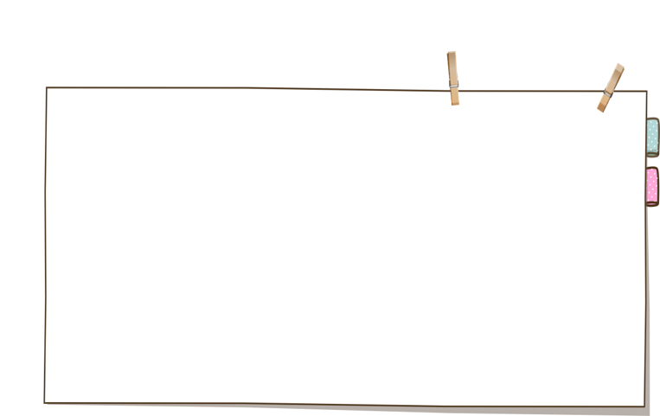
Lưu ý
Để vẽ được hình vuông hoặc hình chữ nhật bằng thước kẻ và thước ê ke có độ dài cho trước được chính xác, các em cần lưu ý:
+ Chú ý ước lượng hình vẽ để xác định vị trí vẽ hình cho cân đối (vẽ cạnh thứ nhất ở vị trí nào).
+ Lần lượt vẽ từng cạnh của hình theo 4 bước.
+ Vẽ hai đường thẳng vuông góc bằng ê ke chính xác.
+ Đo độ dài các cạnh cẩn thận, chính xác.

Slide 21

Bài tập thực hành
4 cm
M
N
4 cm
4 cm
Bài 1:
Hãy vẽ hình vuông có cạnh là 4 cm.
Q
P
4 cm
- Ta có thể đặt tên hình vuông MNPQ.
- Hình vuông MNPQ có cạnh 4 cm.

Slide 22


Dặn dò
Em hãy thử vẽ hình chữ nhật hoặc hình vuông trên giấy A4 nhé!
Chuẩn bị bài tiếp theo.

Slide 23

Chúc các em học tốt

